Slide 1
Подэры кривых
Notes:
В режиме слайдов ответы появляются после кликанья мышкой

Slide 2
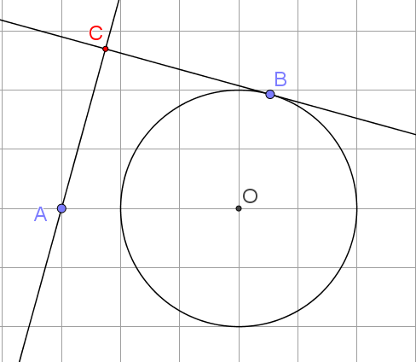
Подэрой кривой называется геометрическое место оснований перпендикуляров, опущенных из данной точки на касательные к этой кривой.
Изобразите подэру окружности относительно точки A, расположенной вне окружности? Какой кривой является подэра?
Notes:
В режиме слайдов ответы появляются после кликанья мышкой

Slide 3
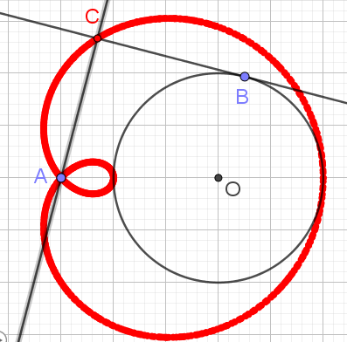
Ответ. Улитка Паскаля.
Notes:
В режиме слайдов ответы появляются после кликанья мышкой

Slide 4
В компьютерной программе GeoGebra проверьте, что эта кривая является улиткой Паскаля. Найдите радиус соответствующей окружности и константу l, если радиус данной окружности равен 2.
Notes:
В режиме слайдов ответы появляются после кликанья мышкой

Slide 5
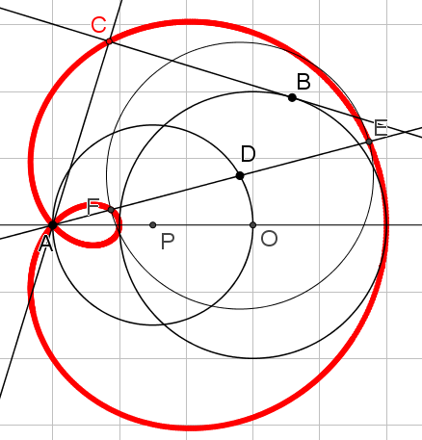
Ответ. r = 1,5, l = 2.
Notes:
В режиме слайдов ответы появляются после кликанья мышкой

Slide 6
Докажите, что эта кривая является улиткой Паскаля.
Notes:
В режиме слайдов ответы появляются после кликанья мышкой

Slide 7
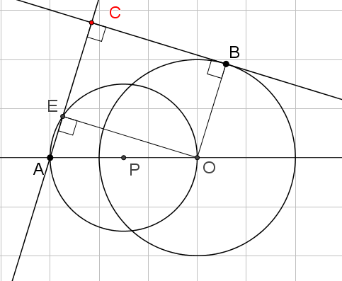
Доказательство. Для точки C, принадлежащей подэре, EC = OB = R. Следовательно, точка C принадлежит улитке Паскаля, для которой l = R.
Notes:
В режиме слайдов ответы появляются после кликанья мышкой

Slide 8
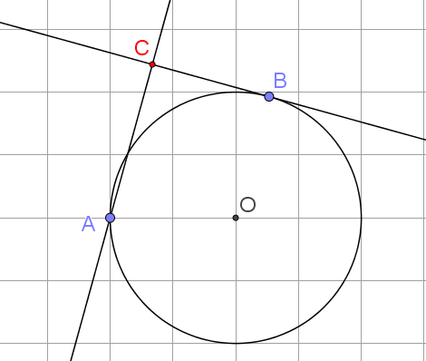
Изобразите подэру окружности относительно точки A, расположенной на окружности? Какой кривой является подэра?
Notes:
В режиме слайдов ответы появляются после кликанья мышкой

Slide 9
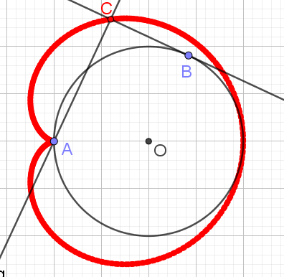
Ответ. Улитка Паскаля.
Notes:
В режиме слайдов ответы появляются после кликанья мышкой

Slide 10
В компьютерной программе GeoGebra проверьте, что эта кривая является улиткой Паскаля. Найдите радиус соответствующей окружности и константу l, если радиус данной окружности равен 2.
Notes:
В режиме слайдов ответы появляются после кликанья мышкой

Slide 11
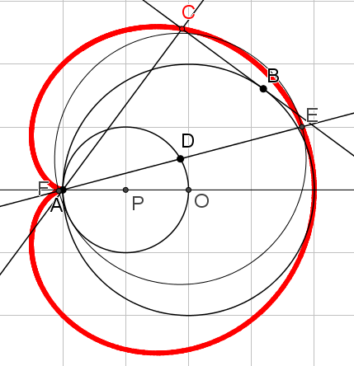
Ответ. r = 1, l = 2.
Notes:
В режиме слайдов ответы появляются после кликанья мышкой

Slide 12
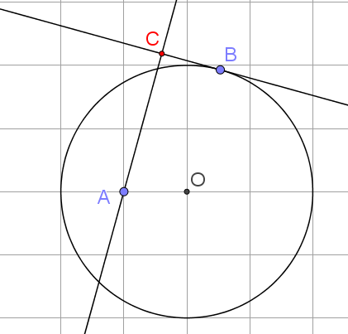
Изобразите подэру окружности относительно точки A, расположенной внутри окружности? Какой кривой является подэра?
Notes:
В режиме слайдов ответы появляются после кликанья мышкой

Slide 13
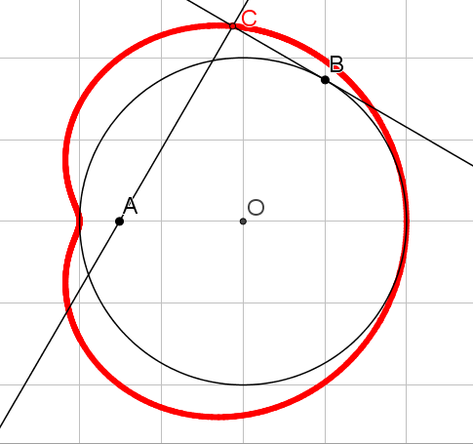
Ответ. Улитка Паскаля.
Notes:
В режиме слайдов ответы появляются после кликанья мышкой

Slide 14
В компьютерной программе GeoGebra проверьте, что эта кривая является улиткой Паскаля. Найдите радиус r соответствующей окружности и константу l, если радиус R данной окружности равен 2, а точка A отстоит от её центра на 1,5.
Notes:
В режиме слайдов ответы появляются после кликанья мышкой

Slide 15
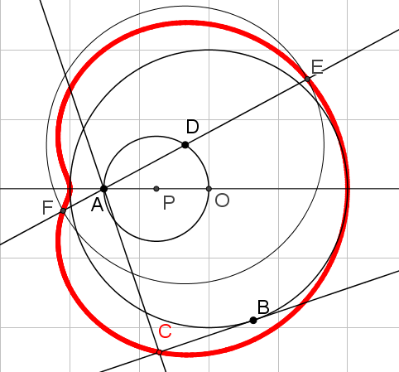
Ответ. r = 0,75, l = 2.
Notes:
В режиме слайдов ответы появляются после кликанья мышкой

Slide 16
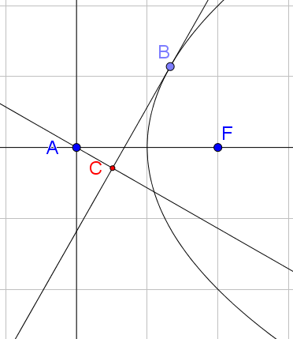
Изобразите подэру параболы относительно точки A, расположенной на пересечении директрисы и оси параболы? Какой кривой является подэра?
Notes:
В режиме слайдов ответы появляются после кликанья мышкой

Slide 17
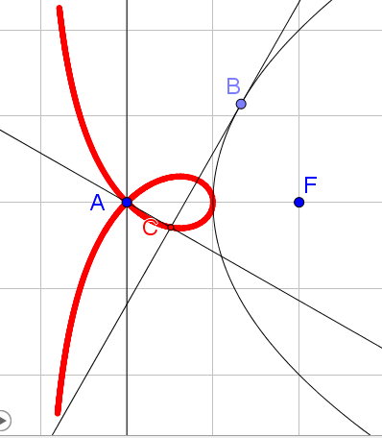
Ответ. Строфоида.
Notes:
В режиме слайдов ответы появляются после кликанья мышкой

Slide 18
В компьютерной программе GeoGebra проверьте, что эта кривая является строфоидой.
Notes:
В режиме слайдов ответы появляются после кликанья мышкой

Slide 19
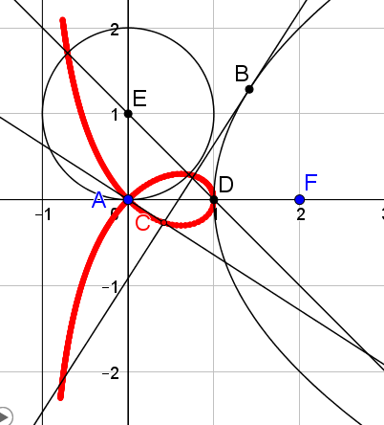
Ответ.
Notes:
В режиме слайдов ответы появляются после кликанья мышкой

Slide 20
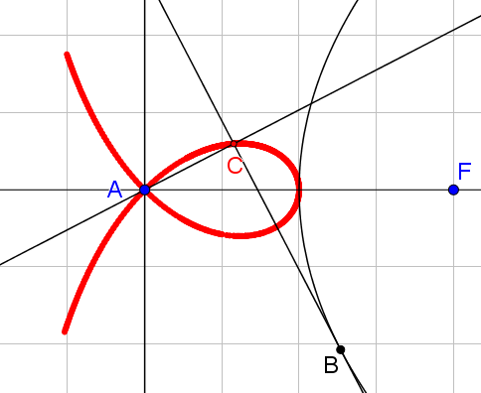
Докажите, что эта кривая является строфоидой.
Notes:
В режиме слайдов ответы появляются после кликанья мышкой

Slide 21
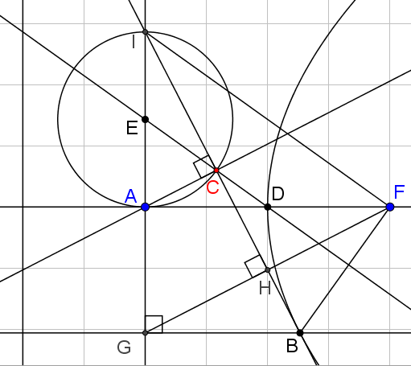
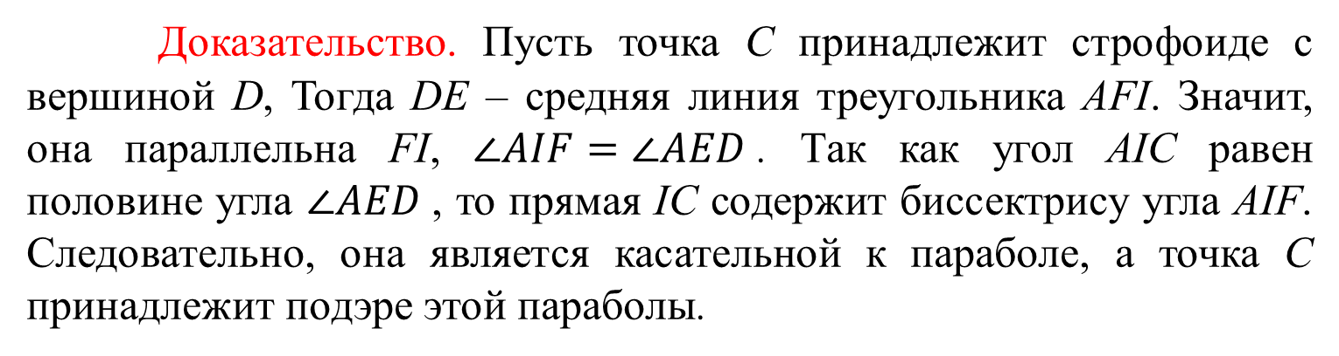
Доказательство. Пусть точка C принадлежит строфоиде с вершиной D, Тогда DE – средняя линия треугольника AFI. Значит, она параллельна FI, $∠AIF=∠AED$. Так как угол AIC равен половине угла $∠AED$, то прямая IC содержит биссектрису угла AIF. Следовательно, она является касательной к параболе, а точка C принадлежит подэре этой параболы.
Notes:
В режиме слайдов ответы появляются после кликанья мышкой

Slide 22
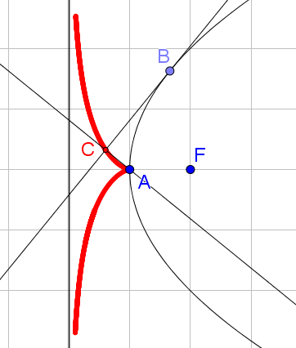
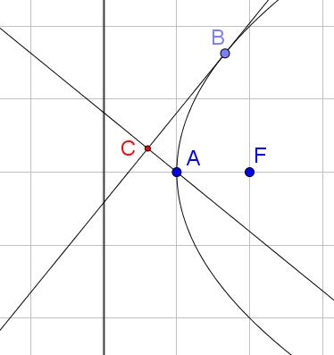
Изобразите подэру параболы относительно точки A, расположенной в вершине параболы? Какой кривой является подэра?
Ответ. Циссоида Диоклеса.
Notes:
В режиме слайдов ответы появляются после кликанья мышкой

Slide 23
В компьютерной программе GeoGebra проверьте, что эта кривая является циссоидой Диоклеса.
Notes:
В режиме слайдов ответы появляются после кликанья мышкой

Slide 24
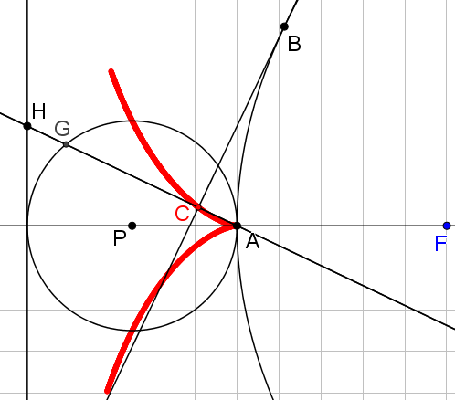
Ответ.
Notes:
В режиме слайдов ответы появляются после кликанья мышкой

Slide 25
Докажите, что эта кривая является циссоидой Диоклеса.
Notes:
В режиме слайдов ответы появляются после кликанья мышкой

Slide 26
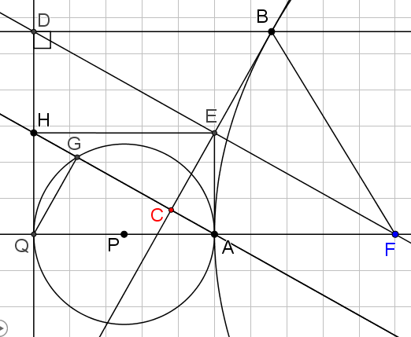
Доказательство. Пусть точка C принадлежит подэре параболы. Напомним, что касательной к параболе, проходящей через точку B, является серединный перпендикуляр к отрезку FD. Четырёхугольник AEHQ – прямоугольник. Из равенства треугольников AEC и HQG следует равенство отрезков AC и GH. Значит, точка C принадлежит циссоиде Диоклеса.
Notes:
В режиме слайдов ответы появляются после кликанья мышкой

Slide 27
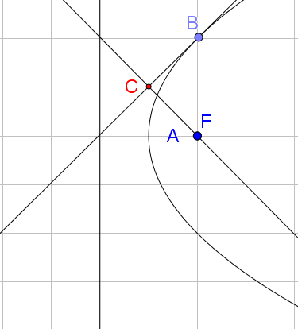
Изобразите подэру параболы относительно точки A, расположенной в фокусе параболы. Какой кривой является подэра?
Notes:
В режиме слайдов ответы появляются после кликанья мышкой

Slide 28
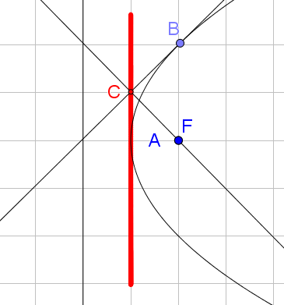
Ответ. Касательная к параболе, проходящая через её вершину.
Notes:
В режиме слайдов ответы появляются после кликанья мышкой

Slide 29
Докажите, что эта подэра является прямой.
Notes:
В режиме слайдов ответы появляются после кликанья мышкой

Slide 30
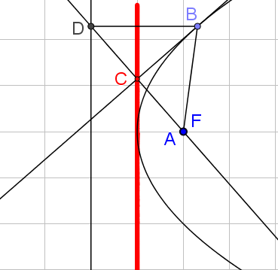
Доказательство. Из точки касания B опустим перпендикуляр BD на директрису параболы. Так как серединный перпендикуляр к отрезку FD является касательной к параболе, то точка C является серединой отрезка FD. Геометрическим местом таких середин является прямая, параллельная директрисе параболы.
Notes:
В режиме слайдов ответы появляются после кликанья мышкой

